Slide 1

Diseño óptimo de gráficos de control no paramétricos para la dispersión basados en el estadístico de signo en presencia de errores de redondeo
M.U. en Ingeniería de Análisis de Datos, Mejora de Procesos y Toma de Decisiones
Autor: Javier Porcel Marí
Tutores: Vicent Giner Bosch y Philippe Castagliola
Fecha: Julio del 2021

Slide 2
Índice
Introducción
Gráfico de Pawar et al. (2018)
Modelización de los errores de redondeo
Optimización sin considerar empates
Optimización considerando empates
Experiencias numéricas
Resultados
Conclusiones

Slide 3
1. Introducción
Contexto histórico
Gráficos de control para la dispersión
Shewhart (1931) → Gráfico R y gráfico S.
Page (1963) y Hawkins (1981) → Versión CUSUM del gráfico S.
Crowder y Hamilton (1992) → Versión EWMA del gráfico S.
He y Grigorian (2002) → Gráficos de doble muestreo para σ.
Castagliola et al. (2007) → EWMA adaptativo para σ.
Ríaz (2008) → Gráfico que monitoriza el rango intercuartílico.
Kang et al. (2007) y Young et al. (2017) → Gráficos para el coeficiente de variación.

Slide 4
1. Introducción
Contexto histórico
Gráficos de control no parámetricos
Langenberg e Iglewizc (1986)
Alloway y Raghavachari (1991)
Yourstone y Zimmer (1992)
Revisión de Chakraborti et al.(2001)
Definición → Un gráfico de control se considera formalmente no paramétrico si sus propiedades cuando el proceso está bajo control no dependen de la distribución subyacente.

Slide 5
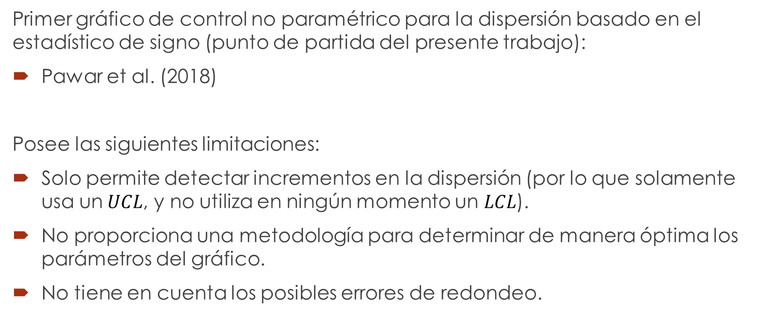
1. Introducción
Primer gráfico de control no paramétrico para la dispersión basado en el estadístico de signo (punto de partida del presente trabajo):
Pawar et al. (2018)
Posee las siguientes limitaciones:
Solo permite detectar incrementos en la dispersión (por lo que solamente usa un$UCL$, y no utiliza en ningún momento un $LCL$).
No proporciona una metodología para determinar de manera óptima los parámetros del gráfico.
No tiene en cuenta los posibles errores de redondeo.

Slide 6
1. Introducción
Objetivos
Estudiar el gráfico de Pawar et al. (2018) e implementar un procedimiento para la determinación óptima de sus parámetros.
Analizar el impacto de la presencia de errores de redondeo en el instrumento de medida sobre el comportamiento del gráfico.
Diseñar un procedimiento para la determinación óptima de los parámetros del gráfico asumiendo la presencia de errores de redondeo y estudiar el comportamiento de dicho gráfico.

Slide 7
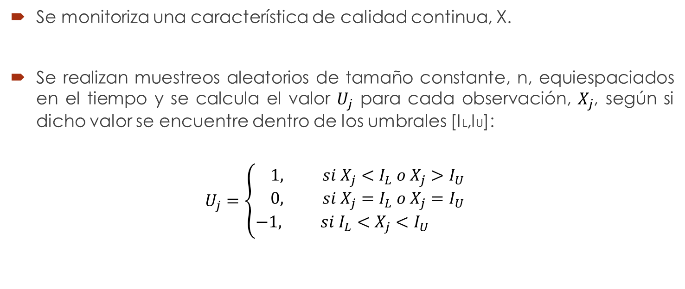
2. Gráfico de Pawar et al. (2018)
Se monitoriza una característica de calidad continua, X.
Se realizan muestreos aleatorios de tamaño constante, n, equiespaciados en el tiempo y se calcula el valor $U_{j}$ para cada observación, $X_{j}$, según si dicho valor se encuentre dentro de los umbrales [IL,IU]:
$$U_{j}=\left\{\begin{aligned}1, si X_{j}<I_{L} o X_{j}>I_{U} \\ 0, si X_{j}=I_{L} o X_{j}=I_{U} \\ −1, si I_{L}<X_{j}<I_{U} \end{aligned}\right.$$

Slide 8
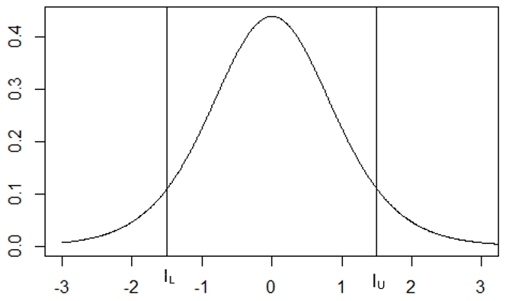

2. Gráfico de Pawar et al. (2018)
Los umbrales IL y IU se definen de modo que:
$$\operatorname{Pr}\left(X≤I_{L}\right)=p_{0}/2$$
$$\operatorname{Pr}\left(X>I_{U}\right)=p_{0}/2$$
O lo que es lo mismo:
$$\operatorname{Pr}\left(I_{L}≤X≤I_{U} | σ=σ_{0}\right)=1−p_{0}$$
+1
-1
+1

Slide 9
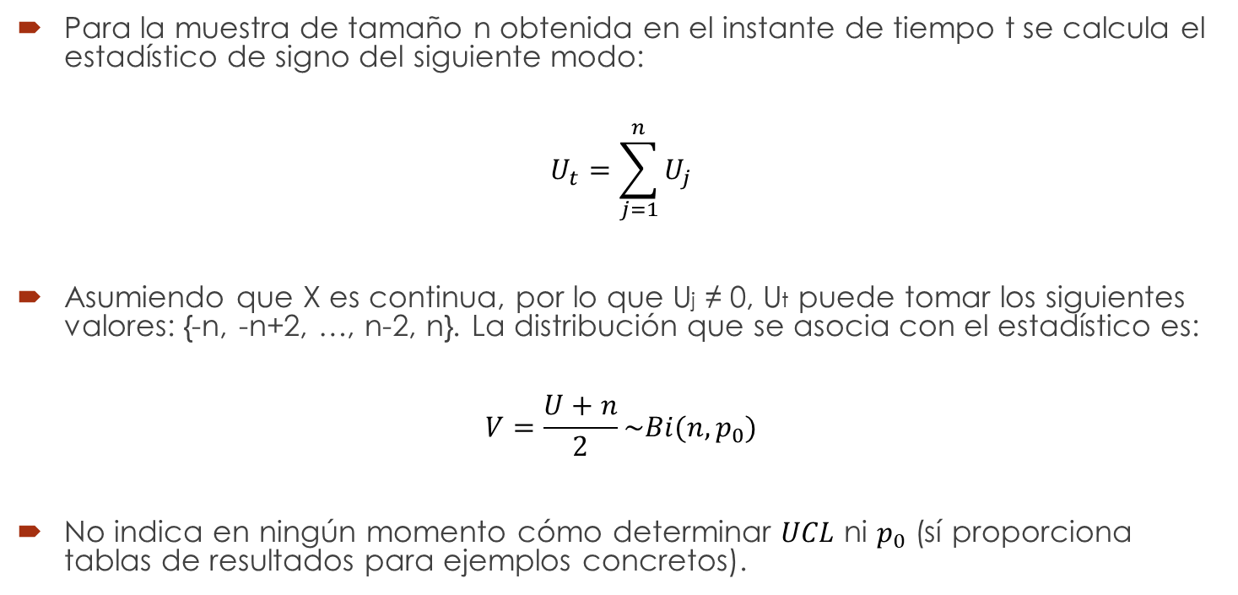
2. Gráfico de Pawar et al. (2018)
Para la muestra de tamaño n obtenida en el instante de tiempo t se calcula el estadístico de signo del siguiente modo:
$$U_{t}=\sum_{j=1}^{n}{U_{j}}$$
Asumiendo que X es continua, por lo que Uj ≠ 0, Ut puede tomar los siguientes valores: {-n, -n+2, …, n-2, n}. La distribución que se asocia con el estadístico es:
$$V=\frac{U+n}{2}\sim Bi(n,p_{0})$$
No indica en ningún momento cómo determinar $UCL$ ni $p_{0}$ (sí proporciona tablas de resultados para ejemplos concretos).

Slide 10
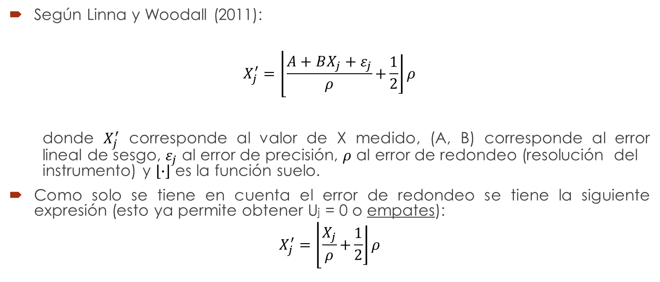
3. Modelización de los errores de redondeo
Según Linna y Woodall (2011):
$$X_{j}^{′}=\left\lfloor \frac{A+BX_{j}+ε_{j}}{ρ}\right.\left.+\frac{1}{2}\right\rfloor ρ$$
donde $X_{j}^{′}$ corresponde al valor de X medido, (A, B) corresponde al error lineal de sesgo, $ε_{j}$ al error de precisión, $ρ$ al error de redondeo (resolución del instrumento) y $\left\lfloor ∙\right\rfloor$ es la función suelo.
Como solo se tiene en cuenta el error de redondeo se tiene la siguiente expresión (esto ya permite obtener Uj = 0 o empates):
$$X_{j}^{′}=\left\lfloor \frac{X_{j}}{ρ}\right.\left.+\frac{1}{2}\right\rfloor ρ$$

Slide 11
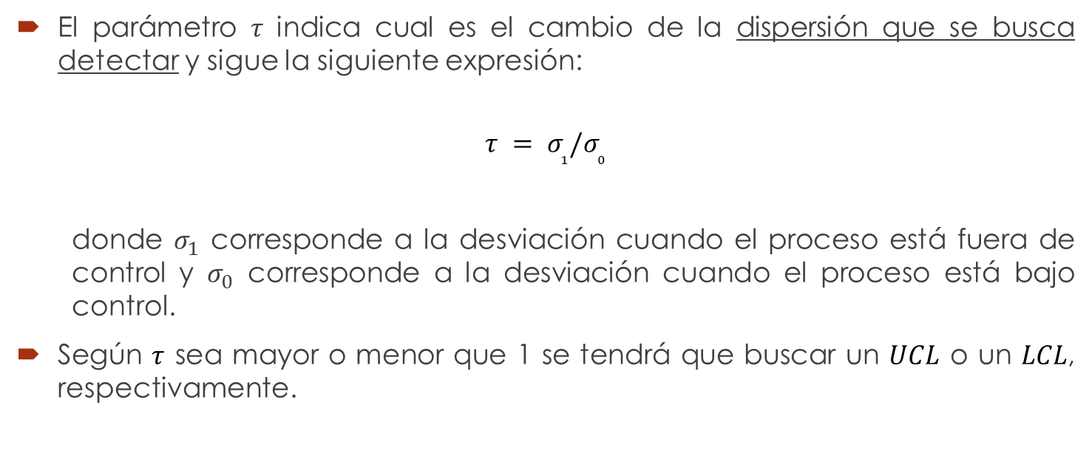
4. Optimización sin considerar empates
El parámetro 𝜏 indica cual es el cambio de la dispersión que se busca detectar y sigue la siguiente expresión:
$$τ = σ_{1}/σ_{0}$$
donde $σ_{1}$ corresponde a la desviación cuando el proceso está fuera de control y $σ_{0}$ corresponde a la desviación cuando el proceso está bajo control.
Según $τ$ sea mayor o menor que 1 se tendrá que buscar un $UCL$ o un $LCL$, respectivamente.

Slide 12

4. Optimización sin considerar empates
Si 𝜏 < 1:
$$α=\operatorname{Pr}\left(U_{t}<LCL\right)\left| σ=σ_{0}\right)=\sum_{i=0}^{\frac{LCL+n}{2}−1}{\operatorname{Pr}\left(V_{t}=i \right|p=p_{0})}$$
$$β(τ)=\operatorname{Pr}\left(U_{t}≥LCL\right)\left| σ=σ_{1}\right)=\sum_{i=\frac{LCL+n}{2}}^{n}{\operatorname{Pr}\left(V_{t}=i \right|p=p_{1})}$$
donde:
$$p_{0}=Pr⁡(X∉[I_{L},I_{U}]| σ=σ_{0})$$
$$p_{1}=Pr⁡(X∉[I_{L},I_{U}]| σ=σ_{1})$$

Slide 13

4. Optimización sin considerar empates
Si 𝜏 > 1:
$$α=\operatorname{Pr}\left(U_{t}>UCL\right)\left| σ=σ_{0}\right)=\sum_{\frac{UCL+n}{2}+1}^{n}{\operatorname{Pr}\left(V_{t}=i \right|p=p_{0})}$$
$$β(τ)=\operatorname{Pr}\left(U_{t}≤UCL\right)\left| σ=σ_{1}\right)=\sum_{i=0}^{\frac{UCL+n}{2}}{\operatorname{Pr}\left(V_{t}=i \right|p=p_{1})}$$

Slide 14
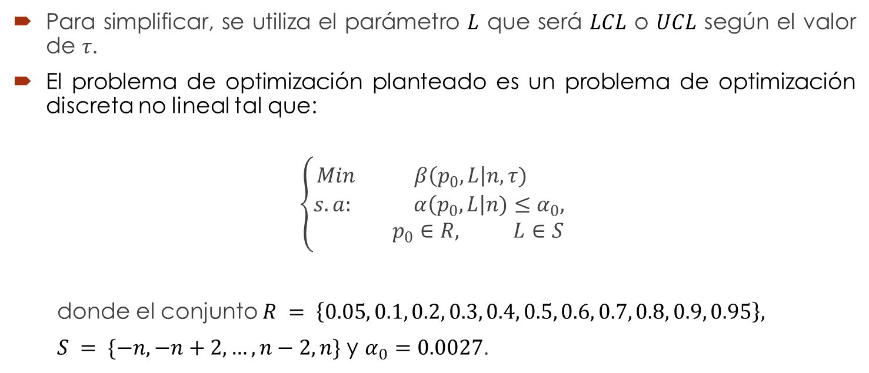
4. Optimización sin considerar empates
Para simplificar, se utiliza el parámetro $L$ que será $LCL$ o $UCL$ según el valor de 𝜏.
El problema de optimización planteado es un problema de optimización discreta no lineal tal que:
$$\left\{\begin{aligned}Min β\left(p_{0}, L\right|n, τ) \\ s.a: α\left(p_{0}, L\right|n)≤α_{0}, \\ p_{0}∈R, L∈S\end{aligned}\right.$$
donde el conjunto $R = \left\{0.05, 0.1, 0.2, 0.3, 0.4, 0.5, 0.6, 0.7, 0.8, 0.9, 0.95\right\},$
$S = \{−n, −n+2, …, n−2, n\}$ y $α_{0}=0.0027$.

Slide 15
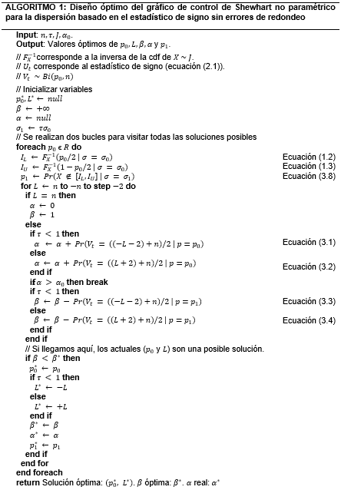
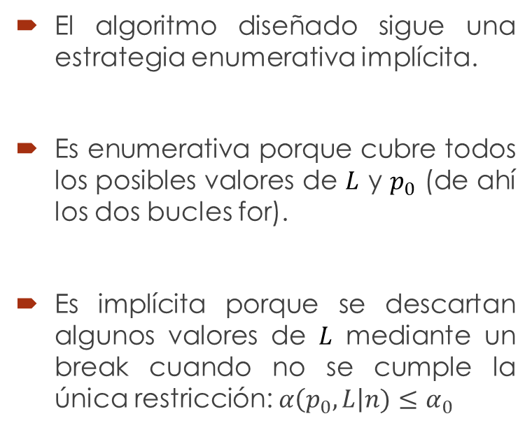
4. Optimización sin considerar empates
El algoritmo diseñado sigue una estrategia enumerativa implícita.
Es enumerativa porque cubre todos los posibles valores de $L$ y $p_{0}$ (de ahí los dos bucles for).
Es implícita porque se descartan algunos valores de $L$ mediante un break cuando no se cumple la única restricción: $α\left(p_{0}, L\right|n)≤α_{0}$

Slide 16
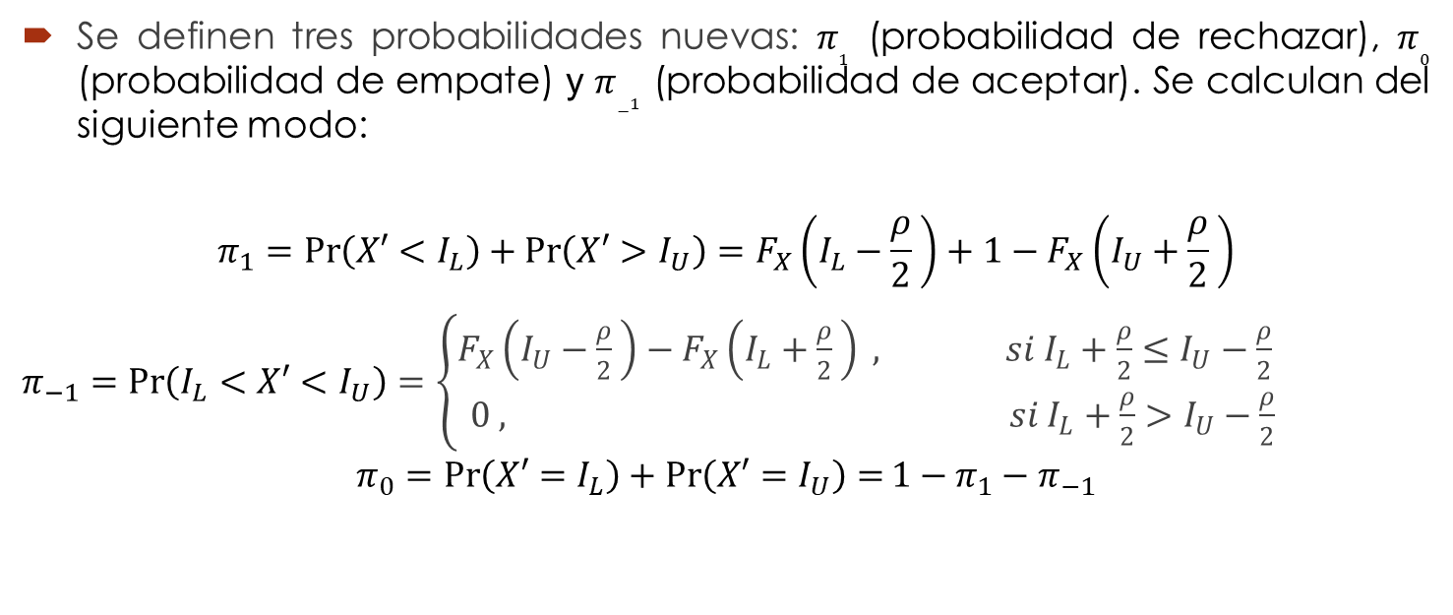
5. Optimización considerando empates
Se definen tres probabilidades nuevas: $π_{1}$ (probabilidad de rechazar), $π_{0}$ (probabilidad de empate) y $π_{−1}$ (probabilidad de aceptar). Se calculan del siguiente modo:
$$π_{1}=\operatorname{Pr}\left(X′<I_{L}\right)+\operatorname{Pr}\left(X′>I_{U}\right)=F_{X}\left(I_{L}−\frac{ρ}{2} \right)+1−F_{X}\left(I_{U}+\frac{ρ}{2} \right)$$
$π_{−1}=\operatorname{Pr}\left(I_{L}<X′<I_{U}\right)$ $=\left\{\begin{aligned}F_{X}\left(I_{U}−\frac{ρ}{2} \right)−F_{X}\left(I_{L}+\frac{ρ}{2} \right) , si I_{L}+\frac{ρ}{2}≤I_{U}−\frac{ρ}{2} \\ 0 , si I_{L}+\frac{ρ}{2}>I_{U}−\frac{ρ}{2}\end{aligned}\right.$
$$π_{0}=\operatorname{Pr}\left(X′=I_{L}\right)+\operatorname{Pr}\left(X′=I_{U}\right)=1−π_{1}−π_{−1}$$

Slide 17
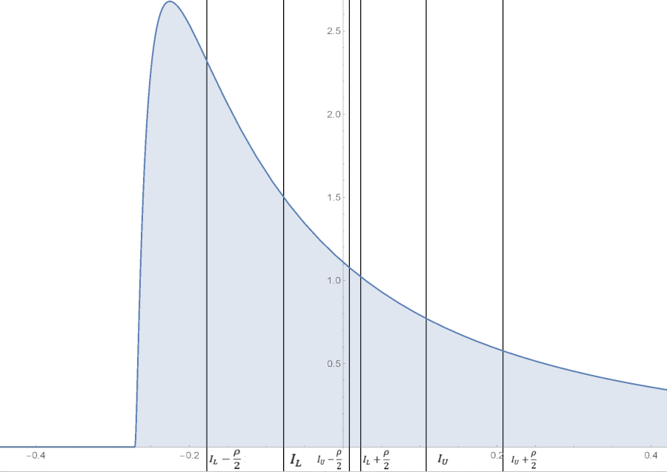
5. Optimización considerando empates
Ejemplo de solapamiento ($p_{0} = 0.8, L=−1, n=15, τ=0.25, J=13$ y $ρ=0.2$)

Slide 18
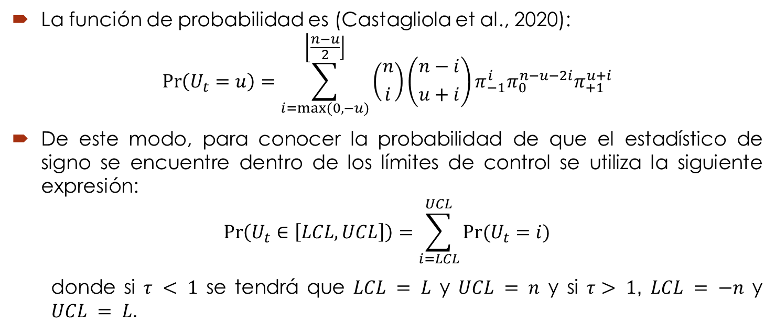
5. Optimización considerando empates
La función de probabilidad es (Castagliola et al., 2020):
$$\operatorname{Pr}\left(U_{t}=u\right)=\sum_{i=max⁡(0,−u)}^{\left\lfloor \frac{n−}{ 2}\right.\left.\frac{u}{ }\right\rfloor }{\left({n \atop i}\right)\left({n−i \atop u+i}\right)π_{−1}^{i}π_{0}^{n−u−2i}π_{+1}^{u+i}}$$
De este modo, para conocer la probabilidad de que el estadístico de signo se encuentre dentro de los límites de control se utiliza la siguiente expresión:
$$\operatorname{Pr}\left(U_{t}∈\left[LCL, UCL\right]\right)=\sum_{i=LCL}^{UCL}{Pr⁡(U_{t}=i)}$$
donde si $τ < 1$ se tendrá que $LCL = L$ y $UCL = n$ y si $τ> 1$, $LCL = −n$ y $UCL = L$.

Slide 19
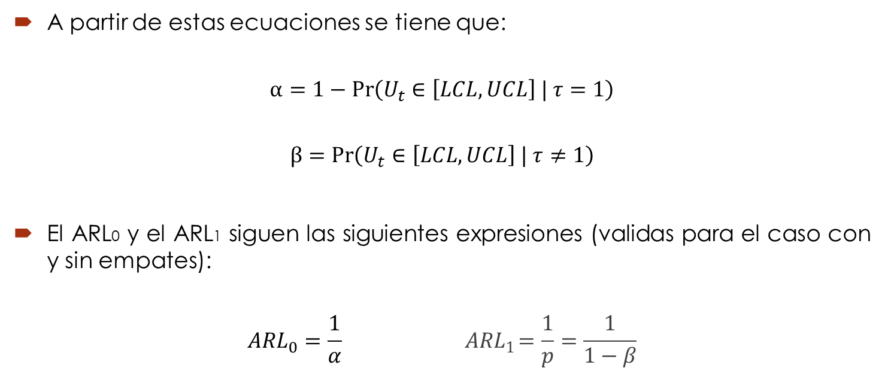
5. Optimización considerando empates
A partir de estas ecuaciones se tiene que:
$$α=1−Pr\left(U_{t}∈\left[LCL, UCL\right] | τ=1\right)$$
$$β=Pr\left(U_{t}∈\left[LCL, UCL\right] | τ≠1\right)$$
El ARL0 y el ARL1 siguen las siguientes expresiones (validas para el caso con y sin empates):
$${ARL}_{0}=\frac{1}{α} { ARL}_{1}=\frac{1}{p}=\frac{1}{1−β}$$

Slide 20
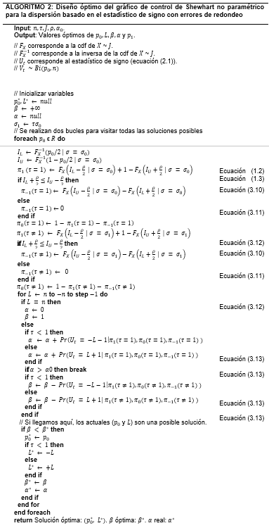
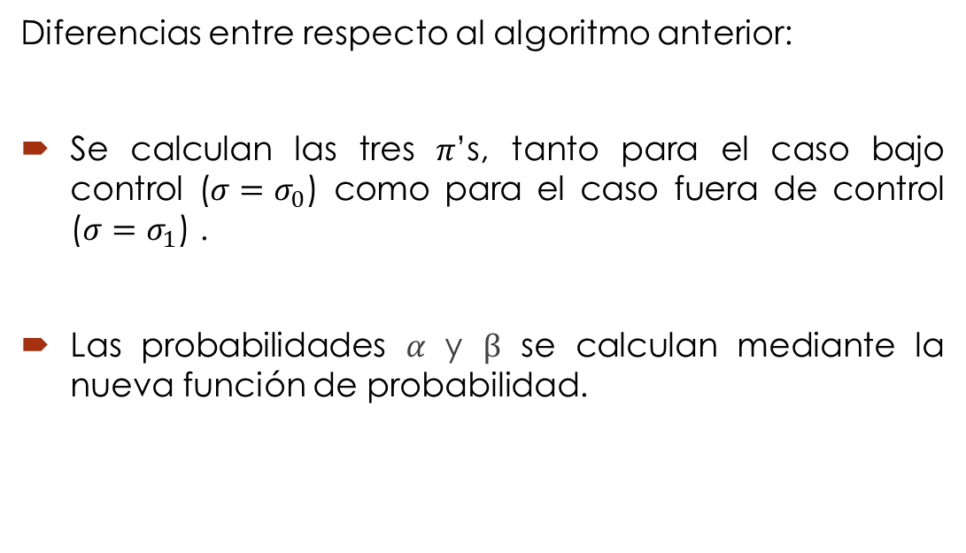
5. Optimización considerando empates
Diferencias entre respecto al algoritmo anterior:
Se calculan las tres 𝜋’s, tanto para el caso bajo control ($σ=σ_{0}$) como para el caso fuera de control ($σ=σ_{1}$) .
Las probabilidades 𝛼 y β se calculan mediante la nueva función de probabilidad.

Slide 21
6. Experimentos numéricos
El banco de pruebas combina cuatro factores:
n → tamaño de muestra, cuyos valores son {10, 15, 20, 25, 30}.
𝜏 → cambio en la dispersión, cuyos valores son {0.25, 0.5, 2, 4}.
J → distribución de Johnson, cuyos valores son {1, 2, …, 17, 18}.
𝜌 → error de redondeo, cuyos valores son {0.05, 0.1, 0.2}.

Slide 22
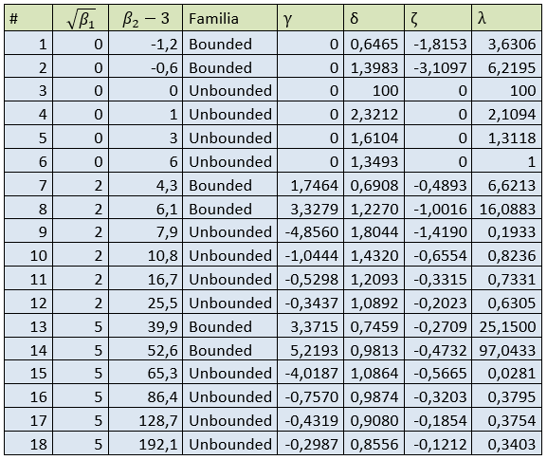
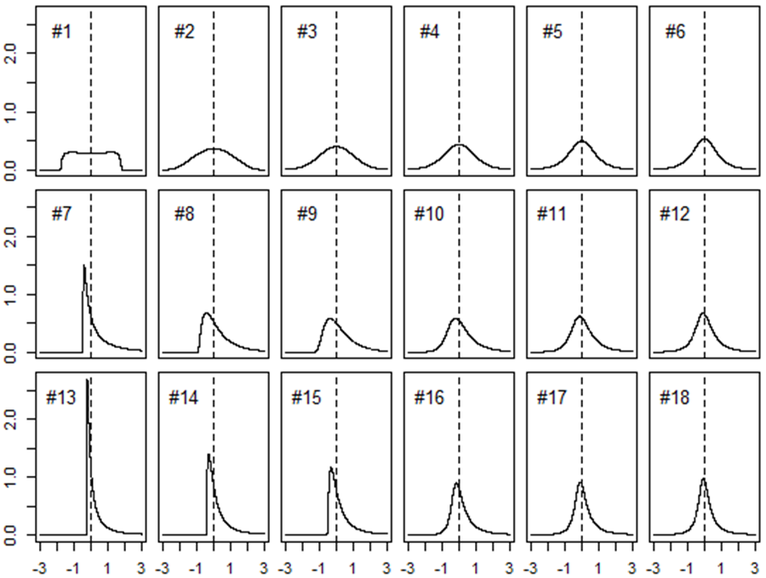

6. Experimentos numéricos
El factor J corresponde a la distribución de Johnson asociada a X.
Se ha escogido esta familia de distribuciones ya que abarcar un gran rango de valores de asimetría, $\sqrt{β_{1}}$, y curtosis, $β_{2}−3$.
Estas son las 18 distribuciones escogidas, junto con sus parámetros:
Parámetros de las distribuciones escogidas.
Gráficas de las distribuciones escogidas.

Slide 23
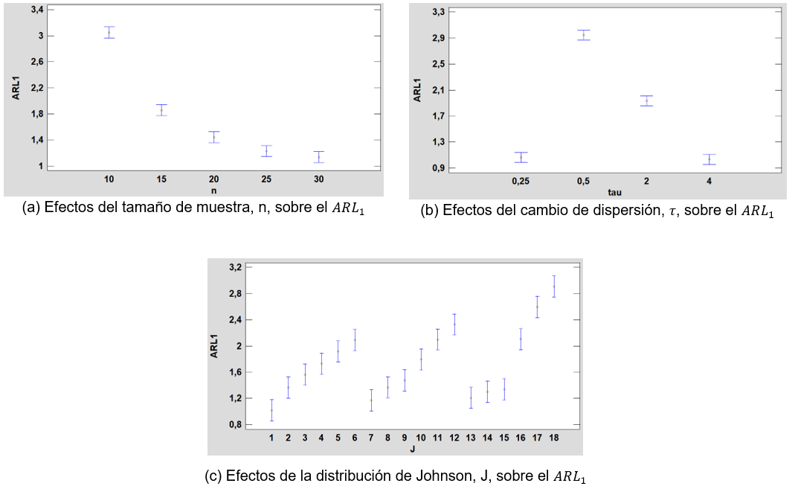
7. Resultados
Situación 1: Gráfico diseñado para escenarios sin empates enfrentándose a un escenario sin empate.
Gráficos de medias del ANOVA realizado en la situación 1.

Slide 24
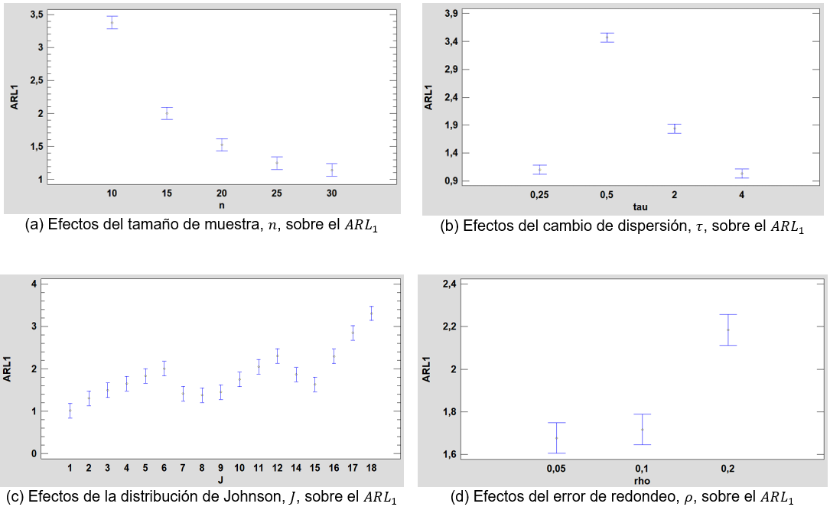
7. Resultados
Situación 2: Gráfico diseñado para escenarios sin empates enfrentándose a un escenario con empates (se ha extraído del análisis a J=13 por sus valores extremos).
Gráficos de medias del ANOVA realizado en la situación 2.

Slide 25
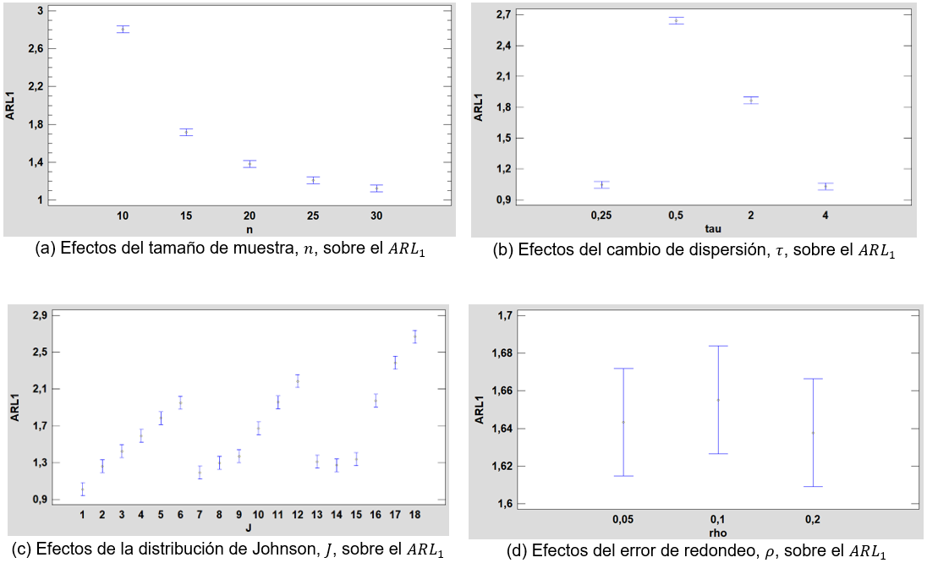
7. Resultados
Situación 3: Gráfico diseñado para escenarios con empates enfrentándose a un escenario con empates:
Gráficos de medias del ANOVA realizado en la situación 3.

Slide 26
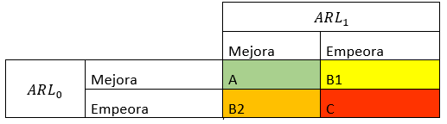
7. Resultados
A continuación, se muestra una tabla con la notación utilizada para comparar las situaciones entre sí, catalogando las pruebas en cuatro categorías según como se desarrollen los ARL:
Tabla con la notación utilizada para comparar las situaciones entre sí.

Slide 27
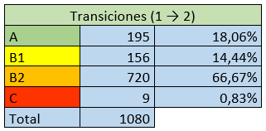

7. Resultados
Ahora, se compara la situación 2 con la situación 1, y la situación 3 con la situación 2 mediante las siguientes tablas:
Comparación de la situación 2 frente a la situación 1.
Comparación de la situación 3 frente a la situación 2.

Slide 28
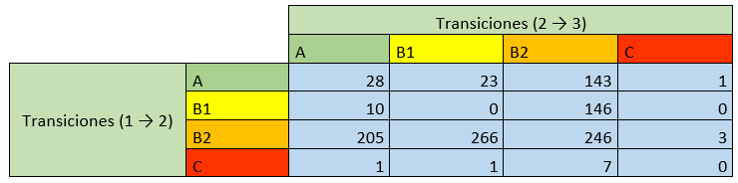
7. Resultados
Ahora, se comparan las tres situaciones entre sí:
Comparación, en conjunto, de las tres situaciones entre sí.
La categoría B1 evoluciona a las categorías A y B2 (mejorando así el ARL1).
La categoría B2 evoluciona, en su mayoría, a las categorías A y B1 (recuperando así ARL0 y cumpliéndose el criterio tres-sigma).
La categoría C evoluciona a otras categorías (mejorando uno de los ARL o ambos).

Slide 29
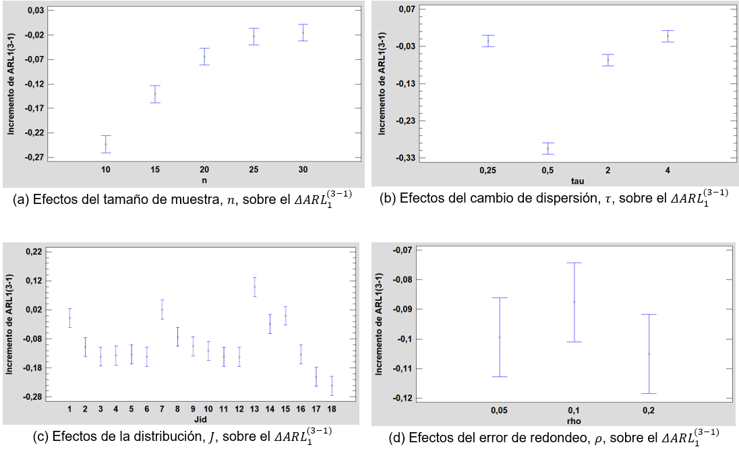

7. Resultados
Por último, se analiza, mediante un ANOVA, la situación 3 frente a la 1, utilizando la siguiente expresión:
$$ΔARL_{1}^{(3−1)}=ARL_{1}^{(3)}−ARL_{1}^{(1)}$$
Gráficos de medias del ANOVA realizado para comparar la situación 3 con la situación 1.

Slide 30
8. Conclusiones
Se ha estudiado el gráfico de Pawar et al. (2018), diseñándose su implementación con el software Scilab para determinar de forma óptima los parámetros del gráfico para un banco de pruebas.
Se ha analizado el impacto de la existencia de errores de redondeo en dicho gráfico, observándose una degradación del mismo (en el 81,94% de las pruebas; el ARL0, el ARL1 o ambos habían empeorado).
Se ha diseñado un procedimiento para la determinación óptima de los parámetros del gráfico asumiendo la presencia de errores de redondeo.

Slide 31
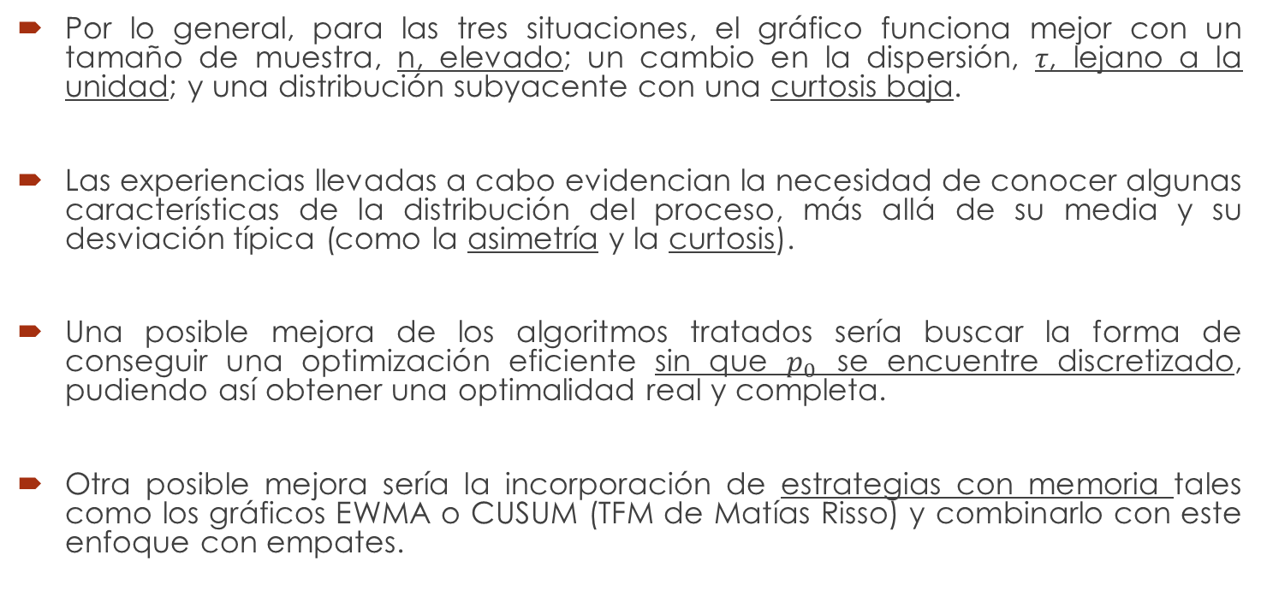
8. Conclusiones
Por lo general, para las tres situaciones, el gráfico funciona mejor con un tamaño de muestra, n, elevado; un cambio en la dispersión, 𝜏, lejano a la unidad; y una distribución subyacente con una curtosis baja.
Las experiencias llevadas a cabo evidencian la necesidad de conocer algunas características de la distribución del proceso, más allá de su media y su desviación típica (como la asimetría y la curtosis).
Una posible mejora de los algoritmos tratados sería buscar la forma de conseguir una optimización eficiente sin que $p_{0}$ se encuentre discretizado, pudiendo así obtener una optimalidad real y completa.
Otra posible mejora sería la incorporación de estrategias con memoria tales como los gráficos EWMA o CUSUM (TFM de Matías Risso) y combinarlo con este enfoque con empates.

Slide 32
¡GRACIAS POR SU ATENCIÓN!

